Slide 1

Добровольческая деятельность в ФГБОУ ВО «МАГУ»
2022

Slide 2



Событийное
Экологическое
Основные направления
волонтерства в МАГУ
Спортивное
Инклюзивное
Социальное

Slide 3
70
волонтеров, которые готовы откликнуться на помощь
7
волонтерских студенческих объединений
более 100
мероприятий в год,
где необходима помощь волонтеров

Slide 4

Волонтерские
студенческие объединения

Slide 5

ECO-Arctic
Целью деятельности СО «ECO- Arctic» является самореализация обучающихся путем практико- ориентированной деятельности по сохранению природных
экосистем Арктического региона, совместного решения вопросов, связанных с сохранением окружающей природной среды

Slide 6
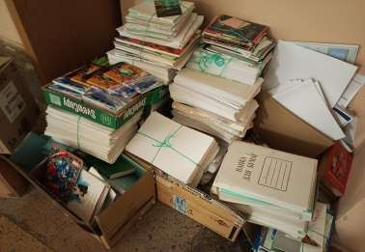
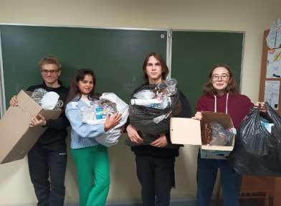
Сбор пластикового вторсырья
общими усилиями
студентов собрано 10,3 кг пластика за неделю
Сбор макулатуры
общими усилиями за месяц в нашем вузе было собрано более 400 кг бумаги

Slide 7

Студенческое объединение
направлено на решение
Арктический
киберпатруль
проблем информационной
безопасности
несовершеннолетних и молодежи в интернете посредством
противодействия распространению в киберпространстве
запрещенной информации

Slide 8
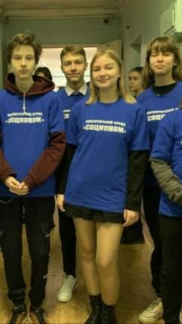
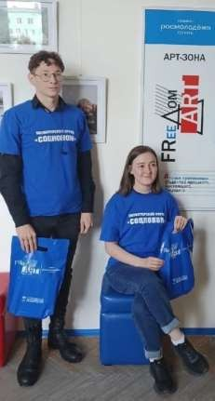
СОЦИОНОМ
волонтерский социальный отряд
профессионализация будущих специалистов социальной сферы, формирование
профессиональной компетентности, готовности к
реализации социально значимых для
граждан проектов, социальных программ, направленных на поддержание и повышение качества жизни населения

Slide 9


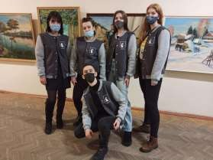
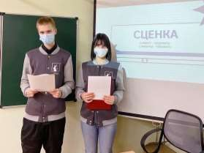
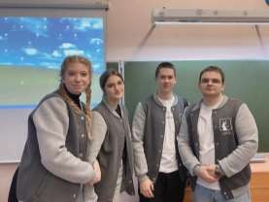
Школа правового просвещения для молодежи
Деятельность студенческого общественного объединения направлена на обучение школьников и студентов соблюдению законов в повседневной жизни, что является первоочередной задачей на пути к утверждению верховенства права, поддержанию безусловного уважения к закону, правопорядку и укреплению российской государственности

Slide 10

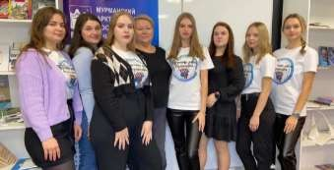
Деятельность студенческого объединения направлена на
реализацию социально значимых инициатив, получение опыта взаимодействия с детьми с
ограниченными
возможностями здоровья и
инвалидностью в условиях инклюзивной практики и повышение профессиональных компетенций

Slide 11

Студенческий отряд, занимающийся оказанием помощи в проведении спортивных соревнований,
организацией и
проведением мероприятий для детей,
оказавшихся в трудной жизненной ситуации, а также помощью в
организации и проведении культурнотворческих, образовательных и других мероприятий

Slide 12
Штаб МАГУ #МЫВМЕСТЕ
- оказание
психологической
помощи студентам МАГУ и
нуждающимся
- прием и обработка
заявок для
выполнения адресной (бытовой) помощи семьям
военнослужащих и
мобилизованных
граждан
- сбор гуманитарной
помощи и выполнение задач, поставленных региональным штабом #МЫВМЕСТЕ

Slide 13
